Slide 1
MOLEKULÁRNÍ EVOLUCE

Slide 2
Drift nejen v malých populacích (nebo při bottlenecku
resp. efektu zakladatele)
λ = 2
Nově vzniklé mutace:
nová mutace většinou v 1 kopii u 1 jedince
mutace modelovány Poissonovým procesem
Jaká je pravděpodobnost, že mutant nezanechá mutantní potomstvo?
= Pr., že mutantní jedinec má i potomků = e⁻²2^{i}/i! [Poissonovo rozdělení] × Pr., že u těchto i potomků není mutantní alela = (½)^{i} [Mendel]
tedy:

Slide 3
Takže ∼ 1/3 nových mutací je ztracena v první generaci v důsledku driftu bez ohledu na velikost populace!
Vliv pouze mutace a driftu.
Vliv měnící se velikosti populace: k > 2 ⇒ růst; k < 2 ⇒ pokles
např. při k = 4 se pravděpodobnost ztráty sníží z 0,37 na 0,14 S růstem populace roste i pravděpodobnost přežití nově vzniklé alely

Slide 4
Founder-flush model:
drift → ztráta některých starých („předbottleneckových“) alel
pokud rychlý růst → nové mutace vzniklé v době růstu mají vyšší šance v populaci zůstat ⇒ při bottlenecku ztráta variability, ale při následném růstu rychlé znovunabytí variability (+ možná interakce se selekcí) ALE: pokud bezprostředně po bottlenecku nedojde k růstu populace, důsledky bottlenecku se dále prohloubí
⇒ kromě sytému páření (inbreeding, as. páření, DA páření) a rekombinace mají na výsledek bottlenecku nebo FE výrazný vliv i následné demografické jevy

Slide 5
NEUTRÁLNÍ TEORIE MOLEKULÁRNÍ EVOLUCE
Wright, 1920’s: drift neutrálních alel v malých populacích
Sanger et al., 1955: sekvence inzulinu 1960’s: sekvence dalších aminokyselin
elektroforéza proteinů (1966)

Slide 6
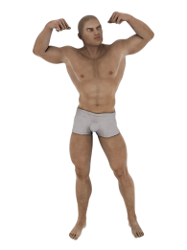
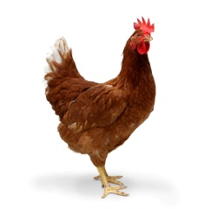
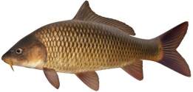
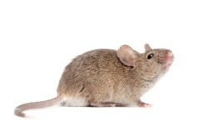
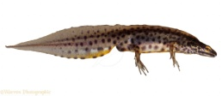
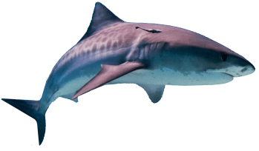
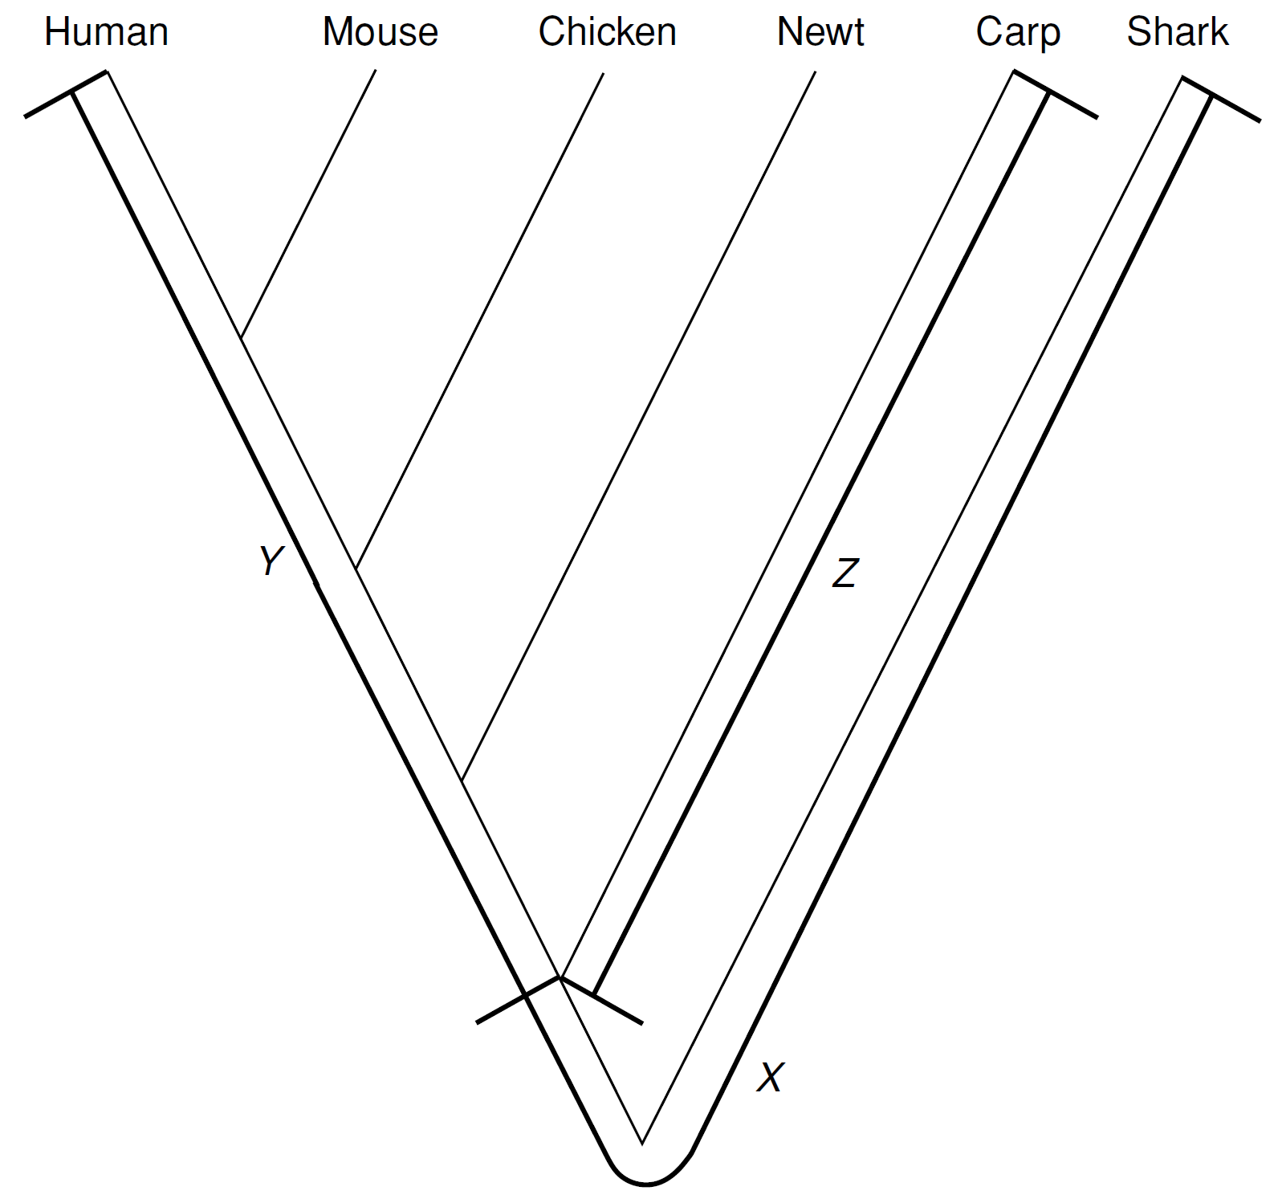
sekvence AA α-řetězce hemoglobinu 6 druhů obratlovců:

Slide 7
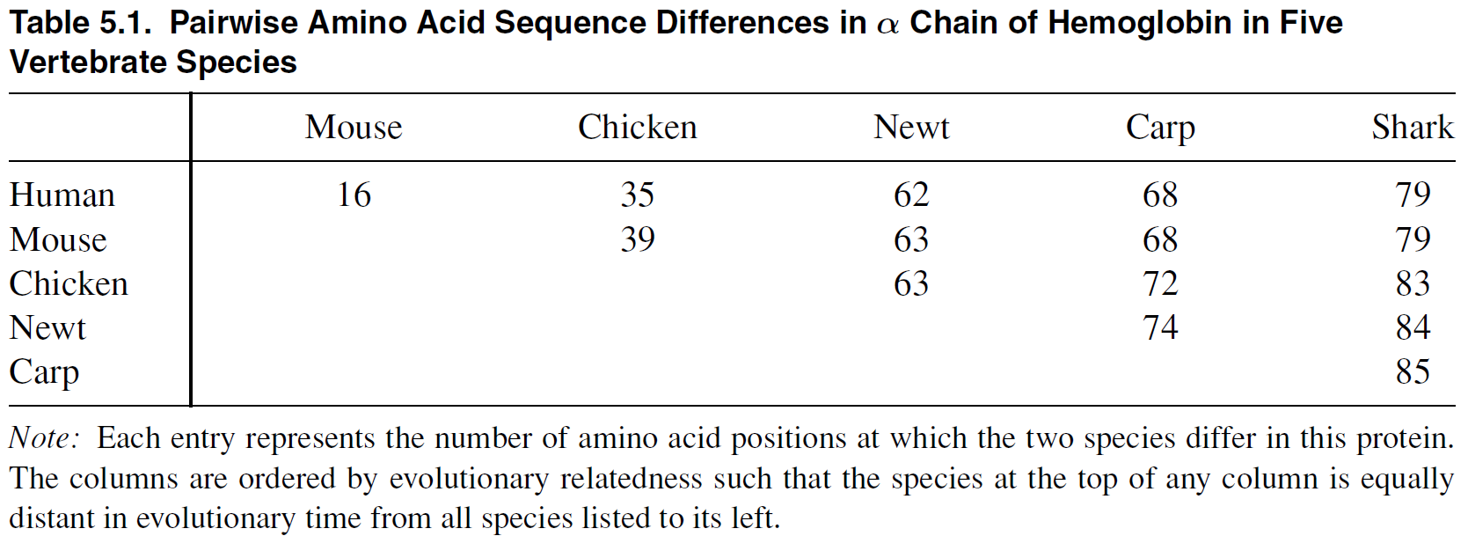

Slide 8
sekvence AA α-řetězce hemoglobinu 6 druhů obratlovců:
přestože kapr a žralok morfologicky podobnější, žralok je stejně vzdálen od kapra jako od člověka
⇒ rozdíly v AA se kumulují konstantně v čase bez ohledu na fenotypovou evoluci
XY = XZ

Slide 9
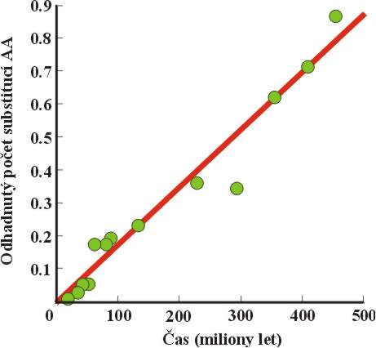
... do té doby přesvědčení, že fenotypová a molekulární variabilita musí odrážet změny prostředí nebo šířku ekologické niky
rychlost evoluce pro daný protein přibližně konstantní
Zuckerkandl and Pauling (1962, 1965): molekulární hodiny

Slide 10
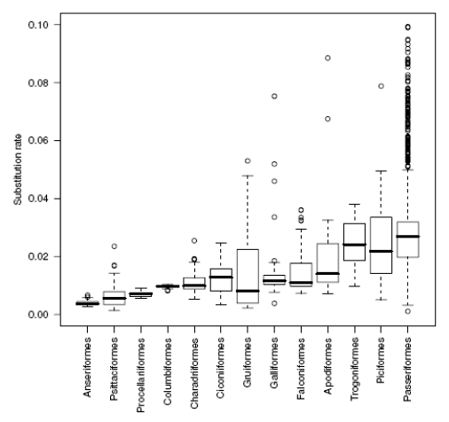
Molekulární hodiny „netikají“ u různých skupin stejně
např. kytovci < „sudokopytníci“< primáti < myšovití hlodavci
u primátů opice Starého světa > „lidoopi“ > člověk
ptáci:

Slide 11
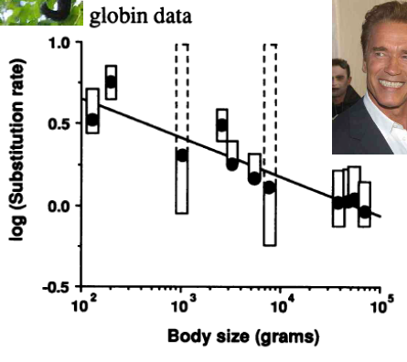
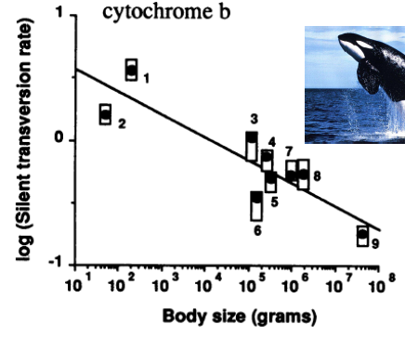
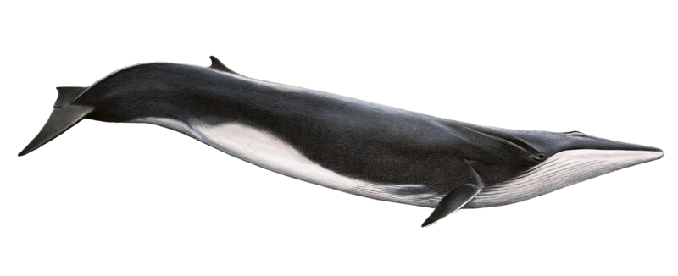
Rozdíly v rychlosti „tikání“ hodin
velikost těla?

Slide 12
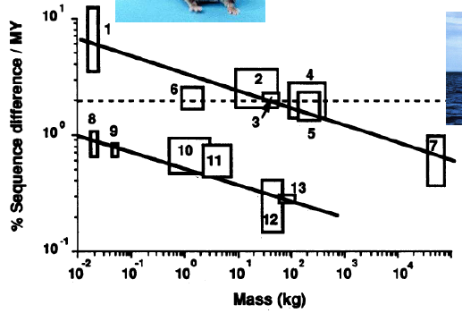
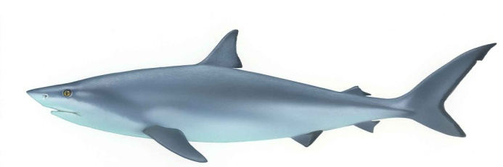
Rozdíly v rychlosti „tikání“ hodin
generační doba?
Nedokáže ale vysvětlit, proč substituční rychlost obecně vyšší u teplokrevných organismů

Slide 13
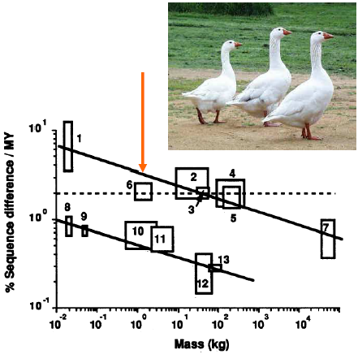
Rozdíly v rychlosti „tikání“ hodin
metabolismus?
mutační (a tím i substituční) rychlost dána především rychlostí metabolismu (rychlejší metabolismus ⇒ vyšší oxidativní stres) ⇒ menší druhy = rychlejší metabolismus = rychlejší hodiny Vysvětluje, proč teplokrevní mají vyšší substituční rychlost než studenokrevní výjimky: např. ptáci mají na svou velikost nízkou substituční rychlost

Slide 14
Rozdíly v rychlosti „tikání“ hodin
délka života? Dlouhověké druhy si vyvinuly mechanismy, jak se bránit oxidativnímu stresu ⇒ méně mutací ⇒ nižší substituční rychlost
Tikají molekulární hodiny v souladu s absolutní, nebo generační dobou?
hodiny DNA → spíš generační čas
hodiny AA → spíš absolutní čas
Při změně funkce genu nebo po jeho duplikaci se mění rychlost hodin

Slide 15
Pozor při využívání molekulárních hodin:
Rozdíly v substitučních rychlostech mezi skupinami organismů
Správná kalibrace: např. pro Metazoa často jen jeden kalibrační bod – savci-ptáci
Intervaly spolehlivosti často velmi široké

Slide 16
Kromě mezidruhové variability (sekvence AA) i
vnitrodruhová variabilita (elektroforéza proteinů)
do 60.-70. let 2 školy:

Slide 17
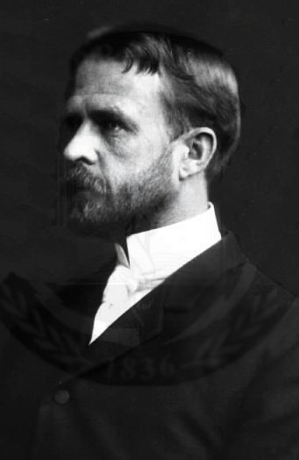
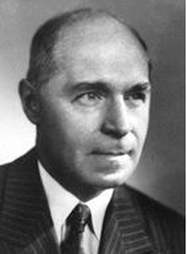
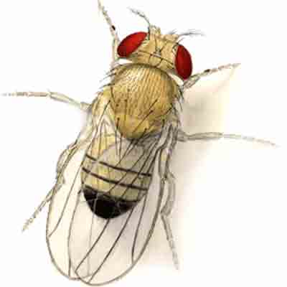
Thomas Henry Morgan, Hermann J. Muller: „klasická škola“
inbrední kmeny D. melanogaster, var. ovlivňující morfologické znaky (barva očí, struktura křídelní žilnatiny)
→ variabilita omezená
T.H. Morgan
H.J. Muller

Slide 18
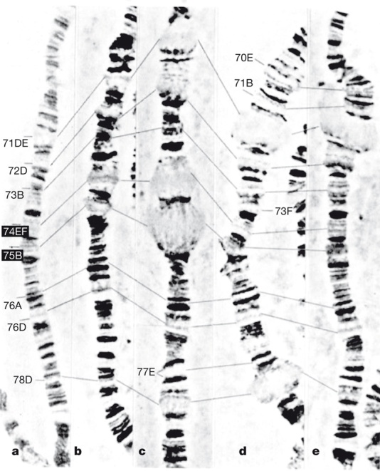
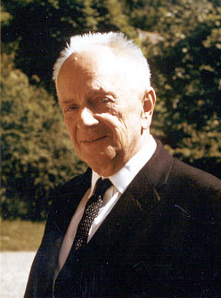
Alfred Sturtevant, Theodosius Dobzhansky: „rovnovážná škola“
přírodní populace octomilek, struktura proužků obřích chromozomů (chrom. inverze)
→ rozsáhlá diverzita, balancující selekce
A. Sturtevant
T. Dobzhansky
1966: Harris – člověk
Lewontin and Hubby – D. pseudoobscura Johnson et al. – Drosophila
20–30 % lokusů
polymorfních

Slide 19
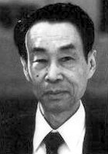
Oboje pozorování – vysokou úroveň variability a
molekulární hodiny – se snaží vysvětlit neutrální teorie molekulární evoluce
Motoo Kimura (1968)
J.L. King a T.H. Jukes (1969)
Kimura ukázal, že evoluce neutrálních genů nezávisí na velikosti populace → jak je to možné?
Důvodem to, že NT nepojednává jen o driftu, ale o rovnováze mezi driftem a mutací
M. Kimura

Slide 20
Průměrná doba fixace nové mutace = 4N_{e}
Průměrný interval mezi fixacemi = 1/μ
středně velká populace: frekventovanější mutace
V malé populaci rychlejší fixace, ale delší interval mezi fixacemi:
malá populace: mutace málo frekventované

Slide 21
Pravděpodobnost fixace nové mutace = 1/(2N_{e})
Průměrný počet neutrálních mutací = 2N_{e}μ
Frekvence substituce (nahrazení jedné alely za jinou v populaci):
1/(2N_{e}) × 2N_{e}μ = μ
⇒ rychlost neutrální evoluce nezávislá na N_{e}, ale jen na μ

Slide 22
Z toho plyne, že
drift je důležitým evolučním mechanismem nejen v malých, ale i ve velkých populacích
Proč v populacích tak velký polymorfismus?
Kimura: protože jsou alely neutrální, trvá mnoho generací, než nová mutace dospěje k fixaci – během té doby je populace nutně polymorfní = přechodný polymorfismus Často během přechodu k fixaci dojde v dané alele k další mutaci ⇒ v dostatečně velké populaci bude v každém okamžiku velké množství variability.
Populace je v rovnováze driftu a mutace

Slide 23
většinou jen 1 alela v populaci
rychlá fixace výhodné mutace
selekce
výhodné alely
rychlá eliminace nevýhodné mutace
současná existence několika alel
neutrální alela se fixuje náhodně
drift

Slide 24
Rovnovážná heterozygotnost:
mutace: model nekonečných alel (infinite-alleles model) – každou mutací vzniká zcela nová alela
v tomto modelu identity by descent (IBD) = identity by state (IBS) (stejná alela nemůže vzniknout 2× nezávisle)
k výpočtu pravděpodobnosti autozygotnosti (viz Inbreedingová efektivní velikost populace [Drift II, snímek 7]) přidáme mutaci
jediná možnost, jak být IBD nebo IBS = žádná mutace: (1 – μ) 2 gamety ⇒ (1 – μ) × (1 – μ) = (1 – μ)²
⇒ prům. Pr. [IBD v gen. t] = Pr. [IBD s driftem] × Pr. [0 mutací v obou gametách]:

Slide 25
Časem rovnováha drift–mutace → drift zvyšuje IBD, mutace snižuje
v reálných populacích místo N → N_{eF}
Rovnovážná průměrná Pr. IBD = očekávaná homozygotnost při náhodném oplození ⇒ očekávaná rovnovážná heterozygotnost H = 1 – F
θ = 4N_{eF}μ = poměrná síla mutace (μ) ve vztahu k driftu (1/N_{eF}):

Slide 26
Vztah mezi rovnovážnou očekávanou heterozygotností podle modelu nekonečných alel a poměru rychlosti neutrálních mutací a genetického driftu (θ)
H = θ/(θ + 1)
Heterozygotnost
θ = 4N_{eF}μ

Slide 27
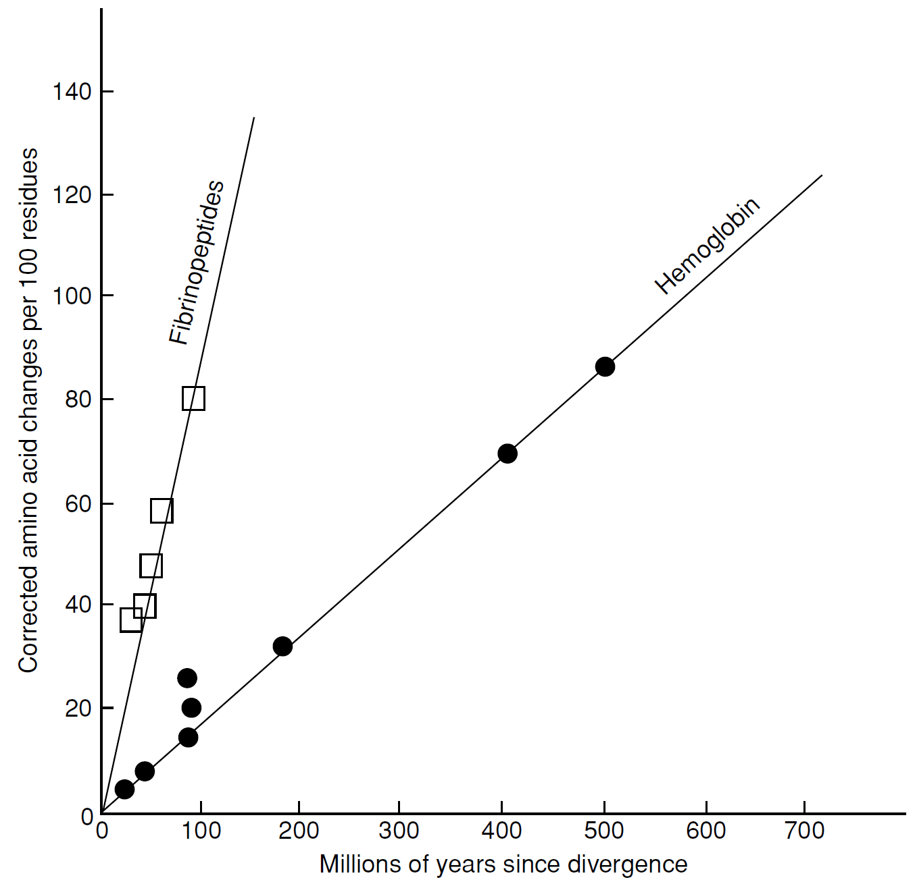
rozdílná evoluční rychlost různých proteinů
rozdílná evoluční rychlost na různých částech proteinu (vazebná místa × strukturní oblasti)
rozdílná evoluční rychlost na jednotlivých místech kodonu
mutační rychlost na jednu bázi je konstantní
× různá míra omezení mění rychlost neutrálních mutací
hemoglobin funkčně důležitější
ALE: toto předpovídá i teorie selekce!!

Slide 28
Problémy neutrální teorie:
70.–80. léta: problém s důkazem NT – absence dat
problém odhadu N_{eF}
problém odhadu (normální) mutační rychlosti – ještě horší pro frekvenci neutrálních mutací!
⇒ možnost nastavení hodnot μ a N_{eF} tak, aby bylo možno vysvětlit jakoukoli rychlost mezidruhové evoluce nebo vnitrodruhové variability za předpokladu neutrality
⇒ NT bylo obtížné testovat → viz Fisher (1930’s): čím menší účinek mutace má, tím vyšší pravděpodobnost, že bude pozitivní

Slide 29
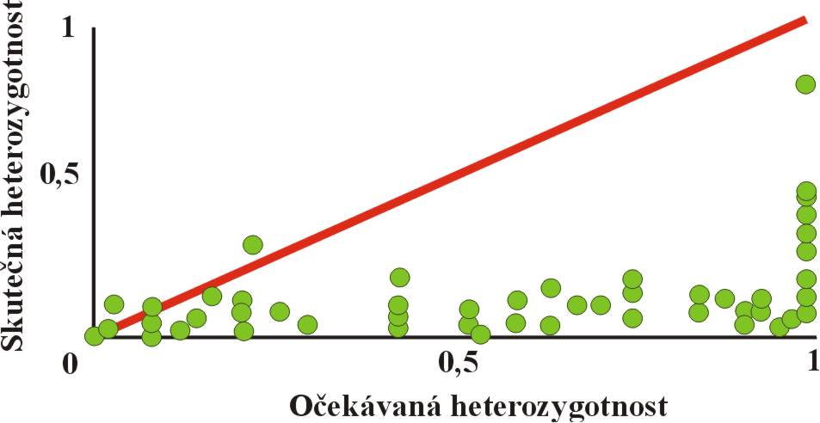
Rozsah heterozygotnosti:
heterozygotnost podle NT
Skutečná heterozygotnost nižší, než předpokládá NT

Slide 30
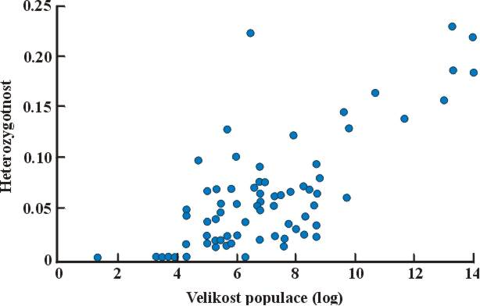
Rozsah heterozygotnosti v závislosti na N_{eF}
Predikce NT: protože μ konstantní, veškerá proměnlivost očekávané heterozygotnosti by měla být vysvětlena efektivní velikostí populace
Vzhledem k obrovskému rozsahu populačních velikostí je rozsah heterozygotností příliš malý

Slide 31
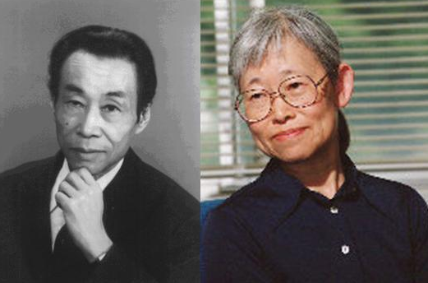
Klíčovým parametrem NT je frekvence neutrálních mutací...
... ale co je to vlastně „neutrální mutace“?
Tomoko Ohtová:
mírně škodlivé mutace (slightly deleterious mutations)
jestliže škodlivost alel nízká, bude o jejich osudu rozhodovat více drift než selekce
Tomoko Ohta
Mírně škodlivé mutace se v malých populacích chovají jako
efektivně neutrální

Slide 32
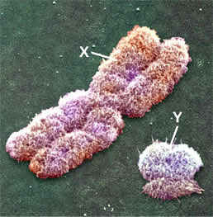
Nepřímá úměra mezi škodlivostí mutace a velikostí populace:
čím se škodlivost alely blíží nule, tím větší může být populace, ve které se může fixovat a naopak, čím je selekce proti škodlivé mutaci silnější, tím menší musí být populace, aby drift hrál určující roli .... blíž v přednášce o selekci!
Téměř neutrální teorie evoluce a rychlejší evoluce chromozomu X?
menší N_{eF} pro chr. X než pro autozomy

